Slide 1
Технология работы Организация летних оздоровительных групп «Всё лето вместе»
МИНИСТЕРСТВО СОЦИАЛЬНОЙ ЗАЩИТЫ НАСЕЛЕНИЯ ВЛАДИМИРСКОЙ ОБЛАСТИ государственное бюджетное учреждение социального обслуживания Владимирской области «Вязниковский комплексный центр социального обслуживания населения» ул. Чехова, д.31, г. Вязники, Владимирская обл., 601443 тел. (49233) 2-14-69, 2-56-63 e-mail: vyazniki_cso@uszn.avo.ru
«Утверждаю»
Директор ГБУСО ВО «ВКЦСОН»
_________________М.А.Луданова
г.Вязники 2023 год

Slide 2
Цель технологии
формирование инклюзивного социального пространства, направленного на вовлечение несовершеннолетних разных категорий
в культурно-досуговую, спортивную, волонтерскую деятельность
Задачи технологии
1
формирование социально-активной личностной позиции несовершеннолетних
формирование толерантного отношения друг к другу среди несовершеннолетних
2
обеспечение доступности, способствующей социализации и интеграции детей-инвалидов
3
развитие творческих способностей
несовершеннолетних
4
формирование у несовершеннолетних навыков волонтерской деятельности
5

Slide 3
Идея технологии
Идея создания единого инклюзивного социального пространства, направленного на вовлечение несовершеннолетних разных категорий в культурно-досуговую, спортивную, волонтерскую деятельность возникла в учреждении из двух составляющих.
Во-первых, инклюзия, то есть включение людей с инвалидностью в активную общественную жизнь, сегодня направление актуальное.
Во-вторых, так сложилось, что летние дневные группы двух отделений – профилактики безнадзорности, правонарушений несовершеннолетних и реабилитации детей-инвалидов организовывались в соседних помещениях.
Специалисты наблюдали желание детей активно общаться, при чем с обеих сторон. Стали проводить совместные мероприятия и видеть, что у «особенных» детей появилась возможность включиться в систему обычного детского отдыха, а «трудные» дети смогли проявить доброту и заботу.
Так родились летние оздоровительные группы «Всё лето вместе», которые существуют уже более 10 лет и отлично зарекомендовали себя как среди детей, так и родителей.

Slide 4
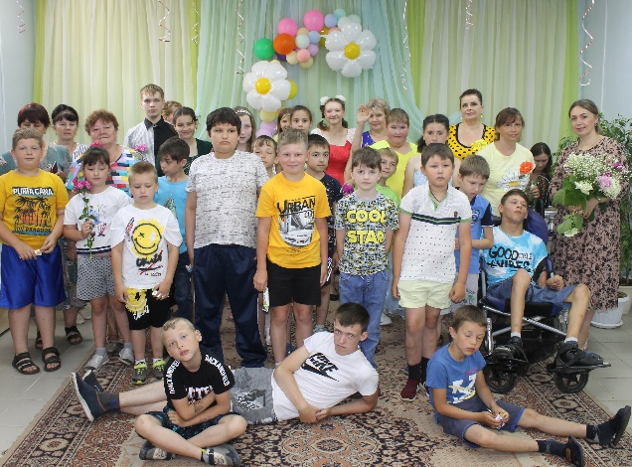
в каждой группе по 20 человек (10 на 10) в возрасте от 6 до 18 лет
Целевая группа технологии
несовершеннолетние категории социального риска
несовершеннолетние категории дети-инвалиды
Период организации групп
- июнь (21 рабочий день)
- июль (21 рабочий день)
- август (21 рабочий день)
Режим работы групп
10.00 - 14.00 ежедневно
с понедельника по пятницу

Slide 5
Сроки реализации технологии
В течение 2023 года. Технология автоматически пролонгируется на один год, в случае отсутствия внесения изменений.
Исполнитель мероприятий технологии
Государственное бюджетное учреждение социального обслуживания Владимирской области «Вязниковский комплексный центр социального обслуживания населения» на базе отделений:
профилактики безнадзорности и правонарушений несовершеннолетних,
реабилитации детей с ограниченными возможностями и оказания ранней помощи

Slide 6
Организация деятельности технологии Деятельность данной технологии осуществляется в соответствии с Конституцией Российской Федерации, законодательством федерального, регионального, местного уровней, уставом учреждения, Положением отделения, распоряжениями учредителя и директора учреждения. Социальные услуги оказываются в форме полустационара. Выбор способов и методик взаимодействия с несовершеннолетними детьми специалистами определяется самостоятельно исходя из особенностей психологического развития, индивидуальных возможностей и состояния здоровья.
Основные принципы реализации технологии
добровольное участие несовершеннолетних в данной деятельности;
ответственность специалистов, обеспечивающих все виды деятельности, включенные в данную технологию.
Кадровое обеспечение
С целью обеспечения содержания деятельности технологии имеются следующие штатные единицы персонала: заведующий отделением, психолог, специалисты по социальной работе.

Slide 7
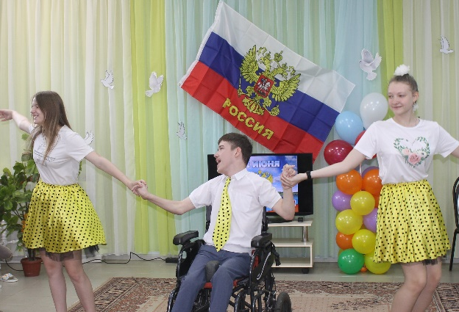
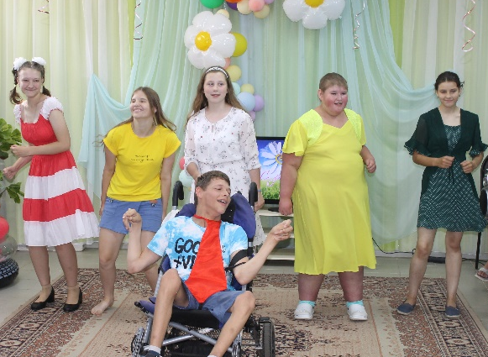
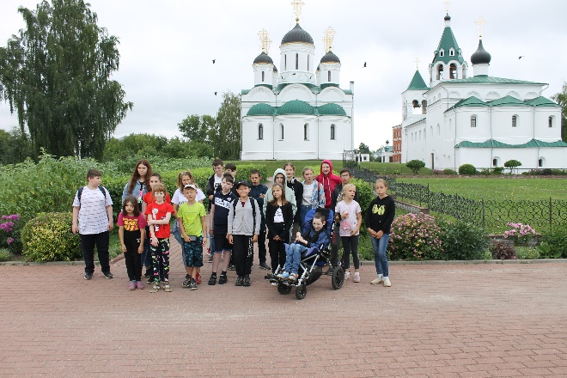
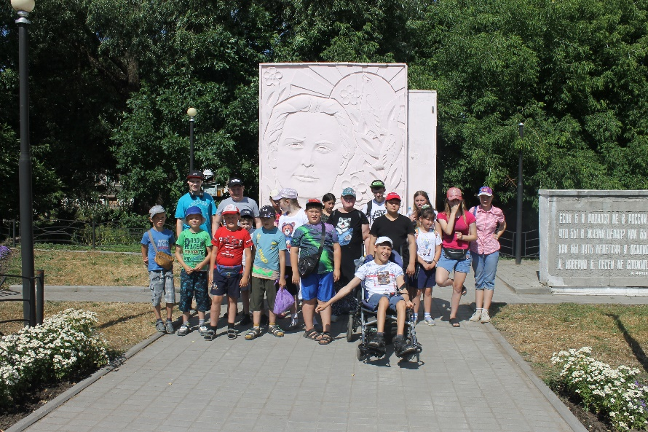
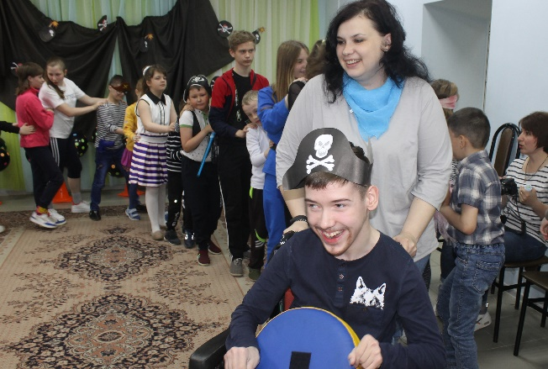
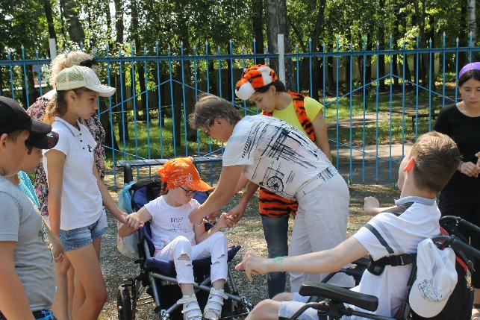
Тематика проводимых мероприятий
здоровый образ жизни
законопослушное поведение
безопасность
творчество
спорт
праздники
волонтерство

